Slide 1
Chapitre II : CARACTERISTIQUES PHYSIQUES DES SOLS
Université Mohamed Boudiaf - M’SILA
Institut de Gestion des Techniques Urbaines
Présentée par Dr : Nadia TEBBAL

Slide 2
Avant-propos
QU'EST-CE QUE LA MECANIQUE DES SOLS
La Mécanique des sols étudie plus particulièrement le comportement des sols sous leurs aspects résistance et déformabilité. A partir d'essais de laboratoires et in situ de plus en plus perfectionnés, la mécanique des sols fournit aux constructeurs les données nécessaires pour étudier les ouvrages de génie civil et de bâtiment et assurer leur stabilité en fonction des sols sur lesquels ils doivent être fondés, ou avec lesquels ils seront construits

Slide 3
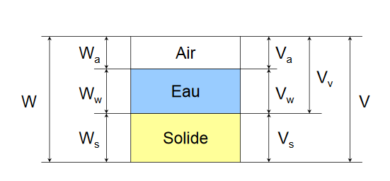
La mécanique des sols définit tout d'abord, pour construire les modèles qui lui seront utiles, des notions qui lui sont propres. On considère donc un échantillon de sol constitué d'une phase solide, d'une phase liquide, et d'une phase gazeuse.

Slide 4
On définit tout d'abord les volumes liés aux constituants d'un échantillon:
Vs : Le volume de la matière solide constituant les grains ;
Vɷ : Le volume de liquide ;
Vv : Le volume des vides,

Slide 5
Viennent ensuite les définitions des poids de ces constituants:
Wa : Le poids de l’air Wa (négligeable)
Ws : Le poids des grains, ou poids de la matière solide
Ww : Le poids du liquide

Slide 6
Avec les relations :
V = Va + Vɷ + Vs
V = Vv + Vs avec Vv = Va + Vω
W = Wɷ + Ws avec Wa = 0.

Slide 7
Il est important de définir un certain nombre de caractéristiques physiques qui permettent de préciser l'importance de ces trois phases par rapport à l'ensemble
Caractéristiques physiques
Poids volumiques
Poids volumique apparent d’un sol V:
Poids volumique d’un sol sec ( $γd$) :
Poids volumique des grains solides ( $γs$) :
Poids spécifique de l’eau contenu dans le sol $γw$:

Slide 8
1. Caractéristiques physiques Densités
Densité humide
Densité sèche
Densité des grains (notation G)

Slide 9
1. Caractéristiques physiques
Porosité : < 1
Dans le volume unité, les grains solides occupent donc un volume 1-n .Ce volume (1-n) s’appelle la compacité
Compacité :
Indice des vides :

Slide 10
1. Caractéristiques physiques
Teneur en eau
Degré de saturation
Caractérise un sol plongé dans une nappe d'eau et par conséquent soumis à la poussée d'Archimede:

Slide 11
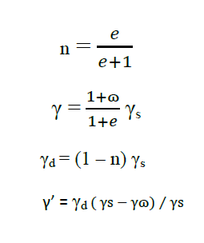
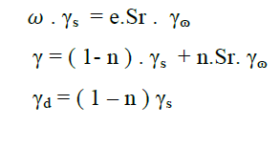
RELATIONS ENTRE LES PARAMETRES

Slide 12
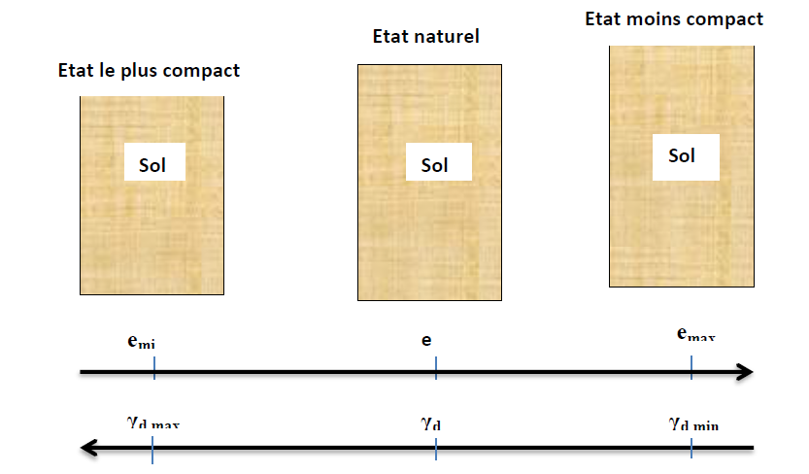
Densité relative
On peut caractériser la densité d'un dépôt de sol pulvérulent (gravier et sable) par sa densité relative Dr qui donnée par l'expression suivante:
Dr = (emax – e) / (emax- emin ) = [( nmax – n)(1-nmin)] / [(nmax- nmin)(1-n)]
= [γd max /γd ].[ (γd - γd min)/( γd max- γd min)]

Slide 13
Où emin : indice des vides dans l’état le plus compact
emax : indice des vides dans l'etat le moins compact.
e : indice des vides "in - situ".
γd min : poids volumique dans l'etat le moins compact.
γd max: poids volumique dans l'etat le plus compact.
γd: poids volumique "in - situ".

Slide 14
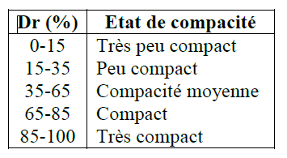
Quelques valeurs du poids volumique sec et de l’indice des vides min et max
l'état de compacité des sols pulvérulents en fonction de leur Dr

Slide 15
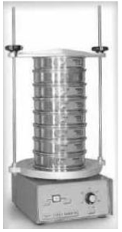
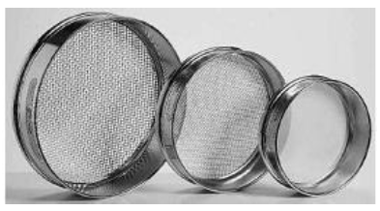
Caractéristiques Granulométriques
L’analyse granulométrique permet de déterminer la grosseur des grains d’un matériau et le pourcentage des grains de chaque grosseur

Slide 16
Caractéristiques Granulométriques
L'analyse granulométrique s'effectue au laboratoire par:
Le tamisage (à sec ou sous l'eau) ;
La sédimentomètrie: pour les fines particules de dimensions inferieur a 100μ;
- La centrifugation: pour les très fines particules (dy < 0,5μ).

Slide 17
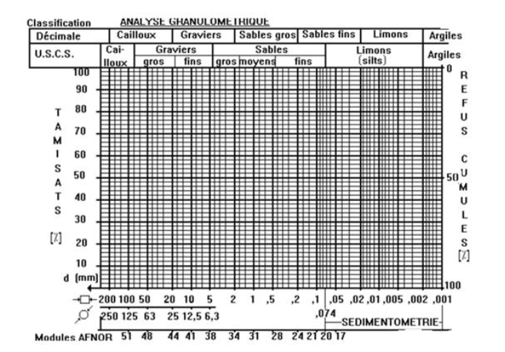
L'analyse Granulométrique

Slide 18
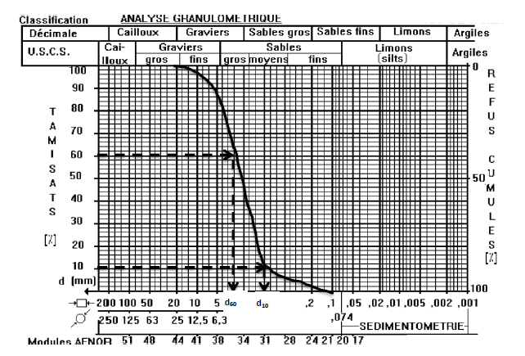
Coefficient d'uniformité Cu
La forme de la courbe granulométrique permet de préciser le degré d'étalement de la granulométrie ou son uniformité

Slide 19
d60 : le tamis correspondant à 60% du passant cumulé sur la courbe granulométrique.
d10 : (diamètre efficace) : le tamis correspondant à 10% du passant cumulé sur la courbe granulométrique

Slide 20
Coefficient d'uniformité Cu
Généralement on peut dire que pour: Les sables Cu = 10 - 20
Les argiles Cu = 10 - 100
Les silts: Cu = 2 - 4
Si: Cu < 5 on a une granulométrie très uniforme ou serrée.
Cu : 5 - 15 on a une granulométrie à uniformité moyenne.
Cu > 15 on a une granulométrie étalée ou variée.

Slide 21
Coefficient de courbure Cc
Ce coefficient traduit la forme plus ou moins régulière de la courbe qui est égal a
d30 : dimension des particules telle que 30% du poids de sol a des dimensions inferieures à 30 d
d60 : dimension des particules telle que 60% du poids de sol a des dimensions inferieures à 60 d.

Slide 22
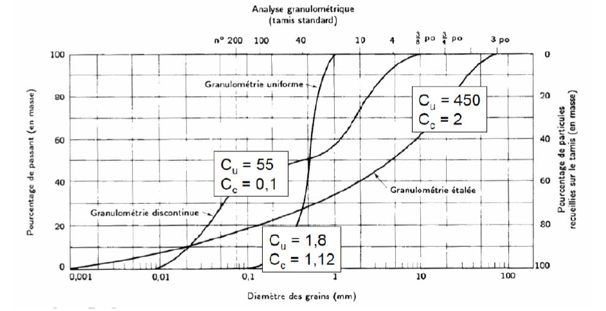
si : 1 < Cc < 3 on a un matériau bien gradué (la continuité est bien répartie).
Matériau bien gradués c’est-à-dire matériaux plus denses.
Cc < 1 ou Cc > 3 on a un matériau mal gradué (la continuité est mal répartie).

Slide 23
2. Etats de consistance des sols limites D'ATTERBERG
ATTERBERG (en 1911) a défini les frontières de quatre états caractérisant la consistance des sols fins (non pulvérulents). Ces quatre états sont les suivants:
- Etat liquide:
- Etat plastique:
- Etat solide avec retrait:
- Etat solide:

Slide 24
- Etat liquide: Le sol n'a qu'une consistance très faible, il a l'aspect d'un fluide, il tend à couler et à se niveler suivant une surface horizontale, les grains sont indépendant les uns des autres.
- Etat plastique: Le sol a une consistance plus importante, il ne tend plus à se niveler mais, soumis à de faibles charges, il se déforme largement sans se rompre, les grains se sont rapprochés et ont mis en commun leurs couches adsorbées.
Etat solide avec retrait: La déformabilité du sol est beaucoup plus faible, et il y a probablement début de perte de l'eau adsorbée.
- Etat solide: Le sol ne change plus de volume quand sa teneur en eau diminue, les grains sont plus près les uns des autres en chassant l'eau adsorbée.

Slide 25
Limite d'ATTERBERG
Les limites sont définies par:
a/ Limite de liquidité: frontière entre état plastique et liquide
b/ Limite de plasticité: frontière entre état solide et plastique
c/ Limite de retrait: qui sépare les états solide avec retrait et solide

Slide 26
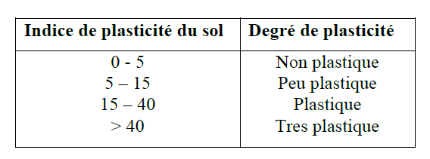
A partir des limites d'Atterberg, on peut calculer les indices suivants qui expriment la sensibilité à l'eau du sol (Ip) et sa consistance (Ic) par rapport à sa teneur en eau ( ω) :
1. Indice de plasticité :Il permet aussi de définir le degré de plasticité du sol
Ip = ω L - ω P

Slide 27
2. Indice de consistance :
Permet d’apprécier la consistance des sols plastiques

Slide 28
3. Indice de liquidité :

Slide 29
Activité
C'est l'influence de la quantité d'argile (<2μ) présente dans le sol sur la valeur de l'indice de plasticité
Teneur en argile : rapport du poids (sol sec) des grains de dimensions inferieures a 2μ au poids total de l'échantillon (< 0.4mm).

Slide 30
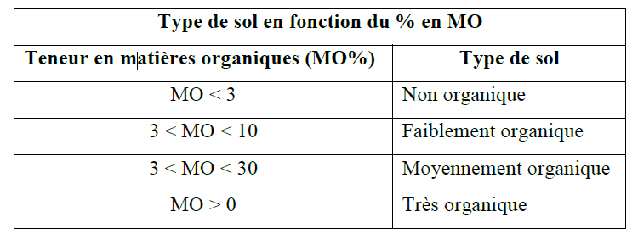
La teneur en matières organiques : « MO »
C’est le quotient de la masse de matières organiques contenues dans un échantillon de sol par la masse totale des particules solides minérales et organiques. Sa détermination se fait par calcination

Slide 31
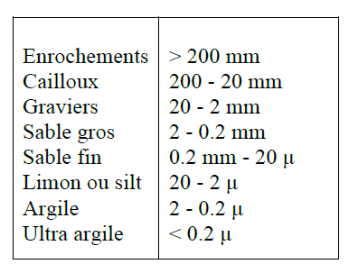
3. CLASSIFICATIONS GEOTECHNIQUES DES SOLS
1. Classifications basées sur la granulométrie
a/ Classification d'ATTERBERG
Cette classification est la plus ancienne. Elle suit une progression géométrique de raison 1/10 des éléments les plus grossiers vers les éléments très fins

Slide 32
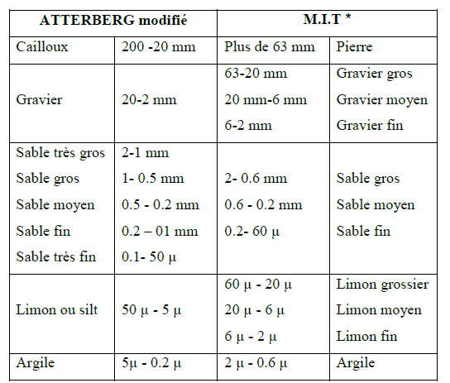
3. CLASSIFICATIONS GEOTECHNIQUES DES SOLS
b/ Classification d'ATTERBERG modifiée
Cette classification propose de déplacer la frontière entre sable et limon à 50μ et précise la finesse des sables en créant de nouvelles frontières au sein de la fraction 2 mm - 50 μ.

Slide 33
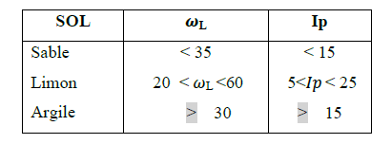
3. CLASSIFICATIONS GEOTECHNIQUES DES SOLS
c / Classifications basées sur la plasticité
CASAGRANDE a proposé un abaque de plasticité permettant le classement des sols en fonction des valeurs de leur indice de plasticité (Ip) et de leur limite de liquidité (ωL).

Slide 34
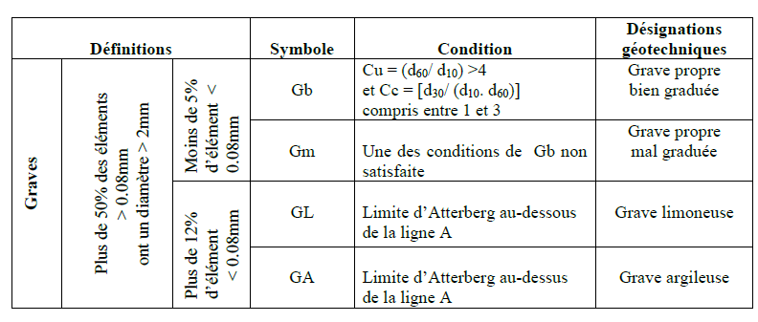
3. CLASSIFICATIONS GEOTECHNIQUES DES SOLS
d /Classifications basées sur la granulométrie et la plasticité
b/ Classification L.P.C:
Le L.C.P.C de Paris (France) a adapté en 1965 le système U.S.C.S. et propose "La classification L.P.C des sols en laboratoire". Cette classification est destinée à uniformiser les appellations des sols et servir de base pour tous les problèmes de sols en génie civil.

Slide 35
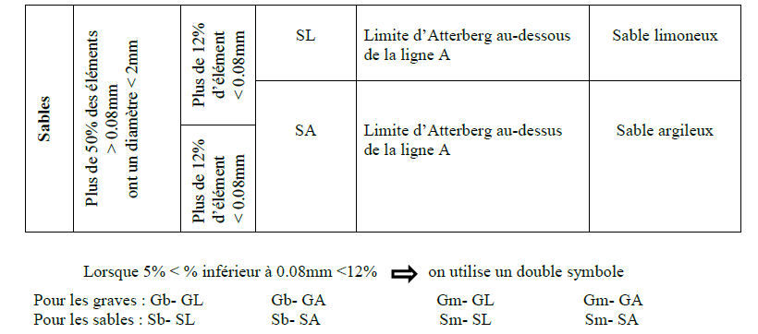
3. CLASSIFICATIONS GEOTECHNIQUES DES SOLS

Slide 36
Merci pour votre attention
Merci pour votre attention

